Slide 1
ĐẠI SỐ LỚP 10
Chương 2: HÀM SỐ BẬC NHẤT VÀ BẬC HAI
Bài 1: HÀM SỐ
I
ÔN TẬP VỀ HÀM SỐ.
II
SỰ BIẾN THIÊN CỦA HÀM SỐ
III
TÍNH CHẴN LẺ CỦA HÀM SỐ
BÀI TẬP TRẮC NGHIỆM
Notes:
Hiệu ứng chưa đồng nhất và hợp lí. Nên để khung xuất hiện trước.

Slide 2
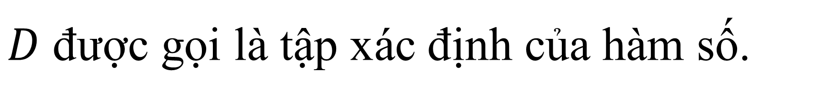
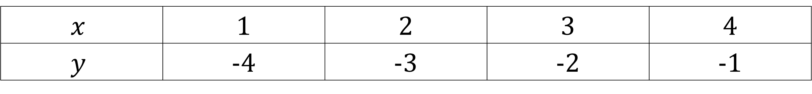

I
ÔN TẬP VỀ HÀM SỐ
1. HÀM SỐ, TẬP XÁC ĐỊNH CỦA HÀM SỐ
Định nghĩa: Hàm số $y$biến $x$là một quy tắc cho tương ứng mỗi giá trị của $xεD$ với duy nhất một số thực $y$.
$D$ được gọi là tập xác định của hàm số.
Ví dụ: Cho $y=x−5$
$$x$$ | 1 | 2 | 3 | 4
$$y$$ | -4 | -3 | -2 | -1
Ta thấy mỗi giá trị của $x$ tương ứng duy nhất một giá trị $y$. Vậy $y=x−5$ là một hàm số.
Notes:
.Nên đảo lại tử mẫu giống SGK cho HS dễ theo dõi. Chỗ nhận xét chưa đúng . Phải thay là “ Thương ….” như sách giáo khoa.
Số phức nghịch đảo không được kí hiệu là $z^{−1}$.

Slide 3
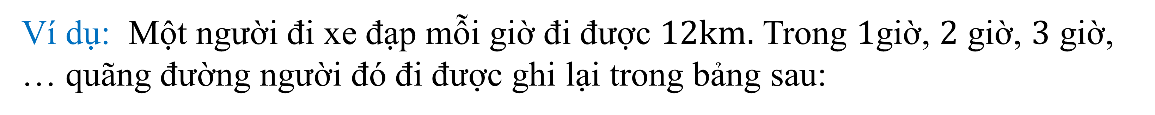
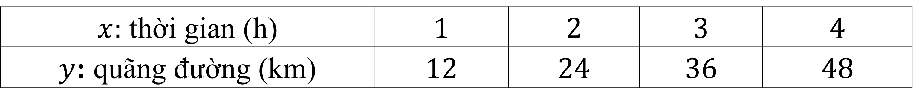
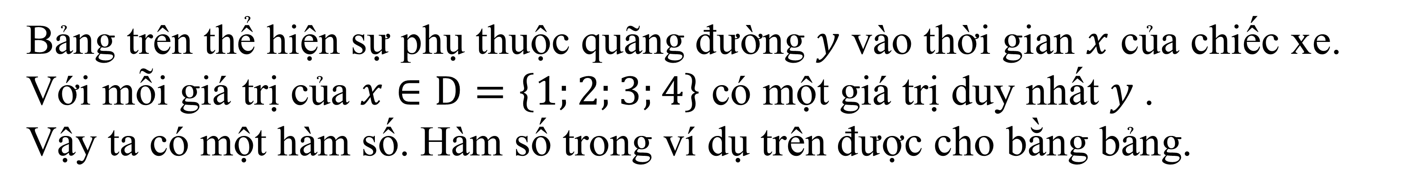
I
ÔN TẬP VỀ HÀM SỐ
1. HÀM SỐ, TẬP XÁC ĐỊNH CỦA HÀM SỐ
2. CÁCH CHO HÀM SỐ
a) Hàm số được cho bằng bảng
Ví dụ: Một người đi xe đạp mỗi giờ đi được $12km.$ Trong $1$giờ, $2$ giờ, $3$ giờ, … quãng đường người đó đi được ghi lại trong bảng sau:
$x:$ thời gian (h) | 1 | 2 | 3 | 4
$y$: quãng đường (km) | 12 | 24 | 36 | 48
Bảng trên thể hiện sự phụ thuộc quãng đường $y$ vào thời gian $x$ của chiếc xe. Với mỗi giá trị của $x∈D=\left\{1;2;3;4\right\}$ có một giá trị duy nhất $y$.
Vậy ta có một hàm số. Hàm số trong ví dụ trên được cho bằng bảng.
Notes:
.Nên đảo lại tử mẫu giống SGK cho HS dễ theo dõi. Chỗ nhận xét chưa đúng . Phải thay là “ Thương ….” như sách giáo khoa.
Số phức nghịch đảo không được kí hiệu là $z^{−1}$.

Slide 4
I
ÔN TẬP VỀ HÀM SỐ
1. HÀM SỐ, TẬP XÁC ĐỊNH CỦA HÀM SỐ
2. CÁCH CHO HÀM SỐ
a) Hàm số được cho bằng bảng
b) Hàm số được cho bằng biểu đồ
Notes:
.Nên đảo lại tử mẫu giống SGK cho HS dễ theo dõi. Chỗ nhận xét chưa đúng . Phải thay là “ Thương ….” như sách giáo khoa.
Số phức nghịch đảo không được kí hiệu là $z^{−1}$.

Slide 5

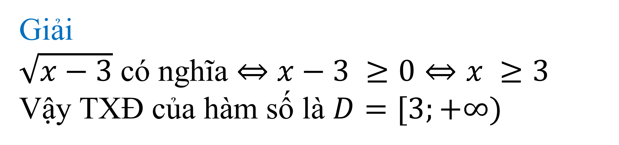
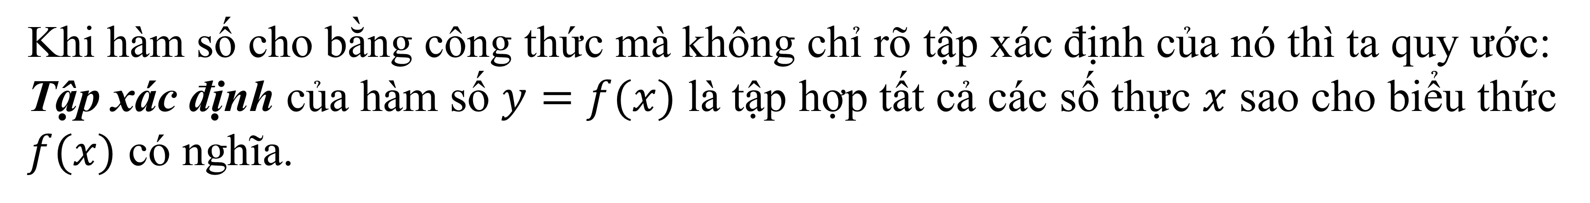
I
ÔN TẬP VỀ HÀM SỐ
1. HÀM SỐ, TẬP XÁC ĐỊNH CỦA HÀM SỐ
2. CÁCH CHO HÀM SỐ
a) Hàm số được cho bằng bảng
b) Hàm số được cho bằng biểu đồ
c) Hàm số được cho bởi công thức
Ví dụ 1: Cho hàm số $y=x−5$
Khi hàm số cho bằng công thức mà không chỉ rõ tập xác định của nó thì ta quy ước: Tập xác định của hàm số $y=f(x)$ là tập hợp tất cả các số thực $x$ sao cho biểu thức $f(x)$ có nghĩa.
Ví dụ 2: Tìm tập xác định của hàm số $y=\sqrt{x−3}$
Giải
$\sqrt{x−3}$ có nghĩa $⇔$ $x−3 ≥0⇔x ≥3$
Vậy TXĐ của hàm số là $D=[3;+∞)$
Notes:
.Nên đảo lại tử mẫu giống SGK cho HS dễ theo dõi. Chỗ nhận xét chưa đúng . Phải thay là “ Thương ….” như sách giáo khoa.
Số phức nghịch đảo không được kí hiệu là $z^{−1}$.

Slide 6
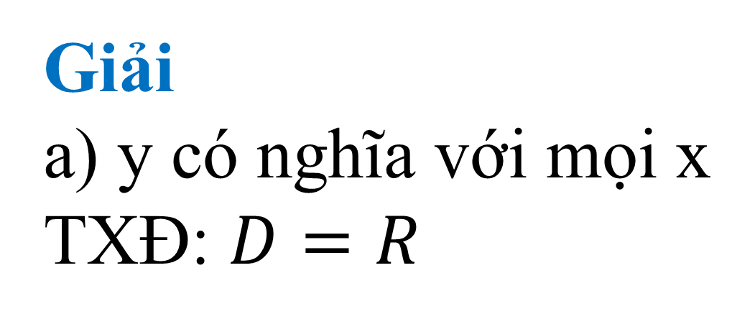
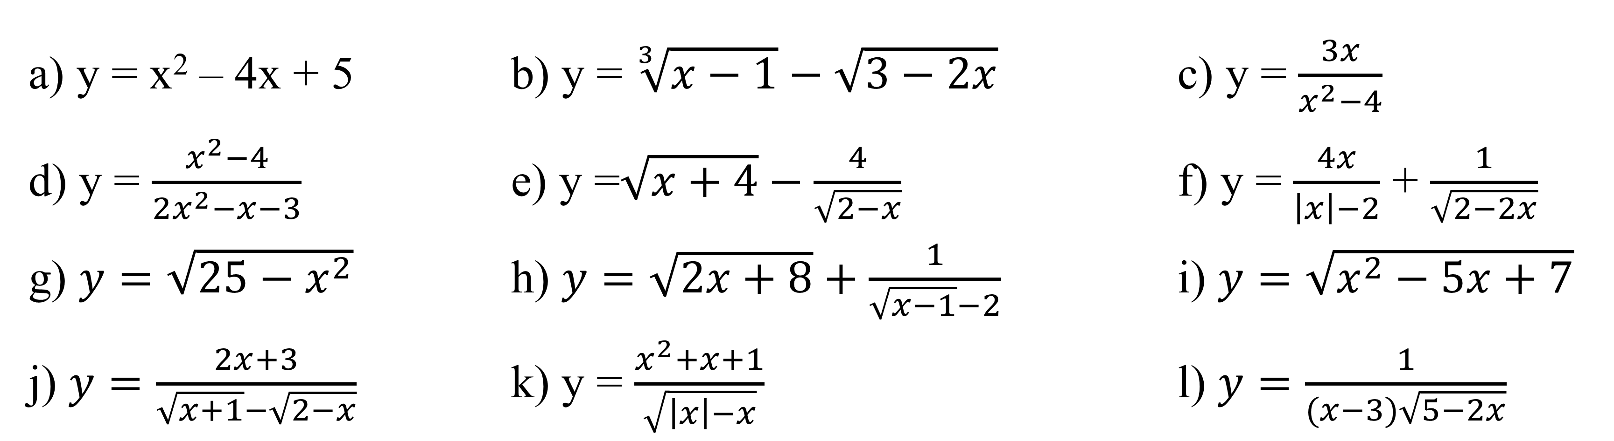
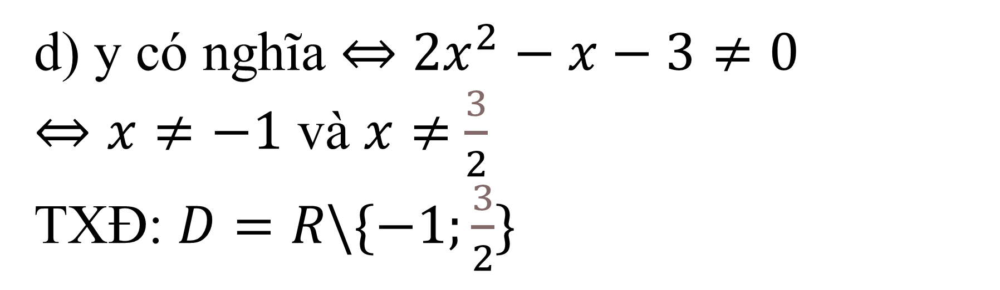
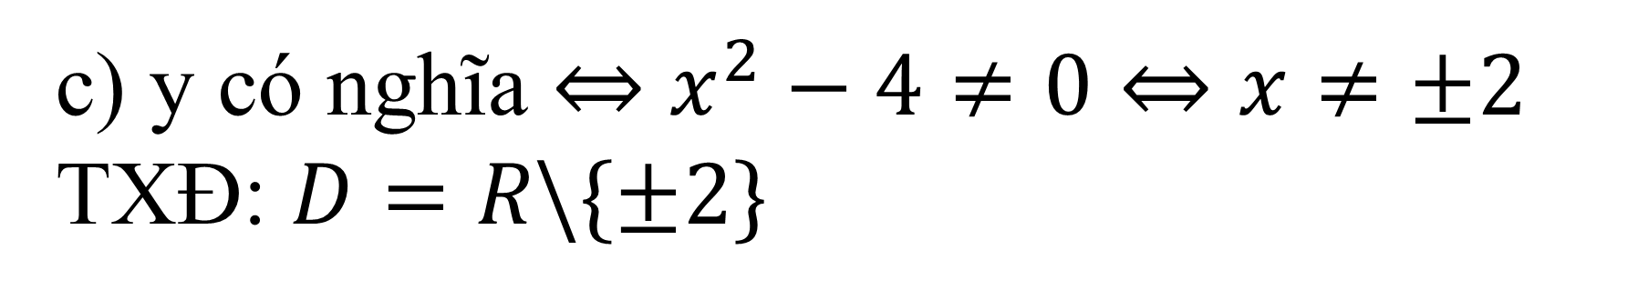
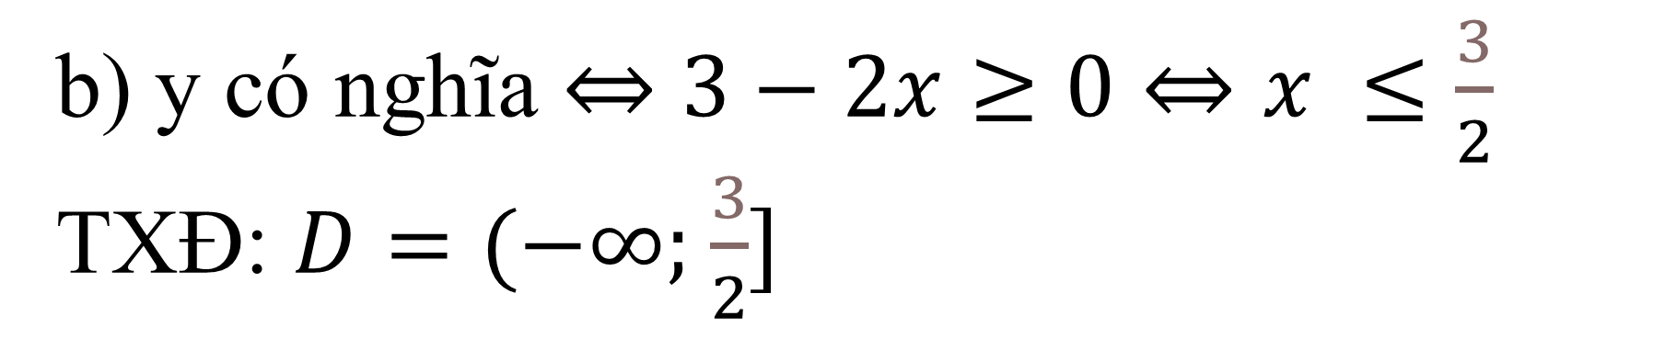
Ví dụ 3: Tìm tập xác định của các hàm số sau
a) y = x² – 4x + 5 b) y = $\sqrt[3]{x−1}−\sqrt{3−2x}$ c) y = $\frac{3x}{x^{2}−4}$
d) y = $\frac{x^{2}−4}{2x^{2}−x−3}$ e) y =$\sqrt{x+4}−\frac{4}{\sqrt{2−x}}$ f) y = $\frac{4x}{\left|x\right|−2}$ + $\frac{1}{\sqrt{2−2x}}$
g) $y=\sqrt{25−x^{2}}$ h) $y=\sqrt{2x+8}+\frac{1}{\sqrt{x−1}−2}$ i) $y=\sqrt{x^{2}−5x+7}$
j) $y=\frac{2x+3}{\sqrt{x+1}−\sqrt{2−x}}$ k) y = $\frac{x^{2}+x+1}{\sqrt{\left|x\right|−x}}$ l) $y=\frac{1}{(x−3)\sqrt{5−2x}}$
Giải
a) y có nghĩa với mọi x
TXĐ: $D=R$
c) y có nghĩa $⇔$ $x^{2}−4≠0⇔x≠±2$
TXĐ: $D=R\backslash \{±2\}$
b) y có nghĩa $⇔$ $3−2x≥0⇔x ≤\frac{3}{2}$
TXĐ: $D=(−∞;$ $\frac{3}{2}]$
d) y có nghĩa $⇔$ ${2x}^{2}−x−3≠0$
$⇔x≠−1$ và $x≠$ $\frac{3}{2}$
TXĐ: $D=R\backslash \{−1;\frac{3}{2}\}$

Slide 7
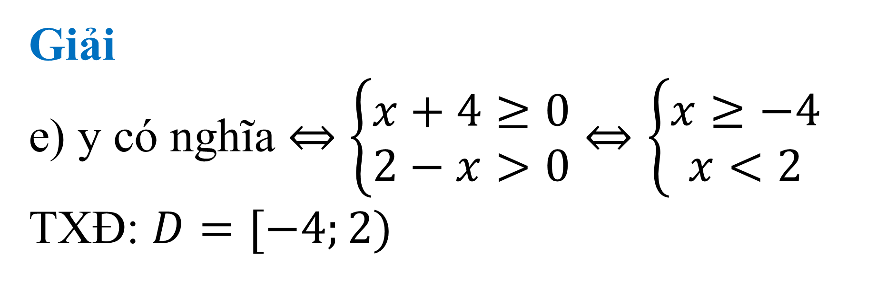
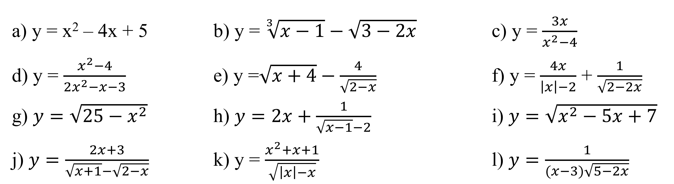
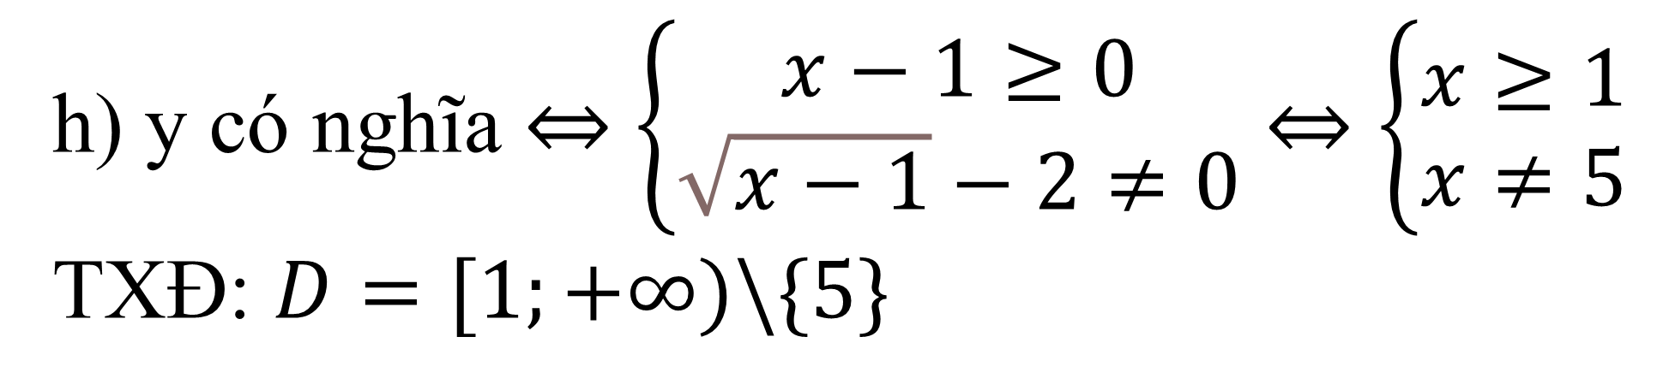
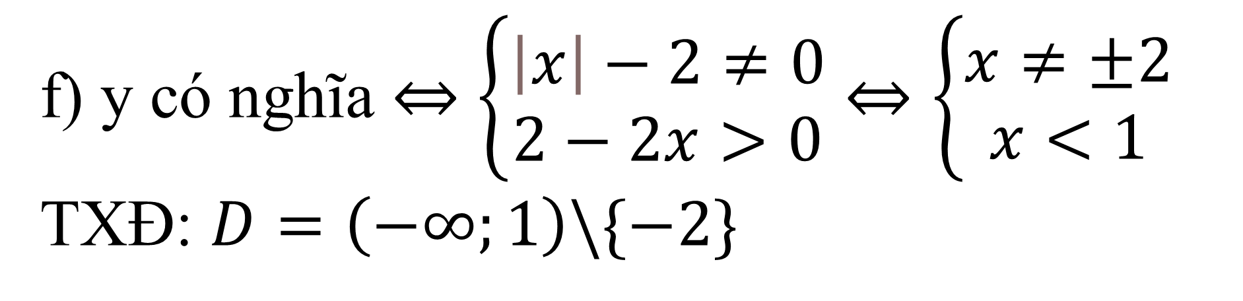
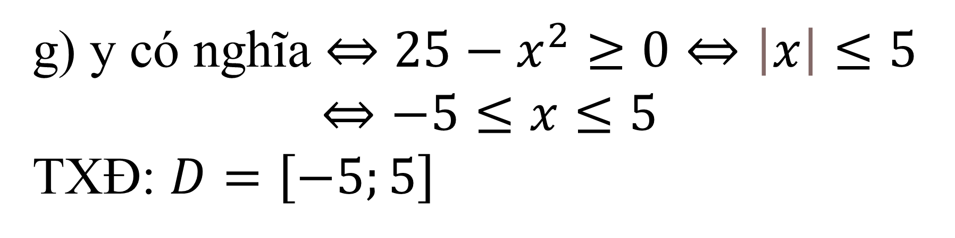
Ví dụ 3: Tìm tập xác định của các hàm số sau
a) y = x² – 4x + 5 b) y = $\sqrt[3]{x−1}−\sqrt{3−2x}$ c) y = $\frac{3x}{x^{2}−4}$
d) y = $\frac{x^{2}−4}{2x^{2}−x−3}$ e) y =$\sqrt{x+4}−\frac{4}{\sqrt{2−x}}$ f) y = $\frac{4x}{\left|x\right|−2}$ + $\frac{1}{\sqrt{2−2x}}$
g) $y=\sqrt{25−x^{2}}$ h) $y=2x+\frac{1}{\sqrt{x−1}−2}$ i) $y=\sqrt{x^{2}−5x+7}$
j) $y=\frac{2x+3}{\sqrt{x+1}−\sqrt{2−x}}$ k) y = $\frac{x^{2}+x+1}{\sqrt{\left|x\right|−x}}$ l) $y=\frac{1}{(x−3)\sqrt{5−2x}}$
Giải
e) y có nghĩa $⇔$ $\left\{\begin{aligned}x+4≥0 \\ 2−x>0\end{aligned}\right.⇔\left\{\begin{aligned}x≥−4 \\ x<2\end{aligned}\right.$
TXĐ: $D=[−4;2)$
g) y có nghĩa $⇔$ ${25−x}^{2}≥0⇔\left|x\right|≤5$
$$⇔−5≤x≤5$$
TXĐ: $D=\left[−5;5\right]$
f) y có nghĩa $⇔$ $\left\{\begin{aligned}\left|x\right|−2≠0 \\ 2−2x>0\end{aligned}\right.⇔\left\{\begin{aligned}x≠±2 \\ x<1\end{aligned}\right.$
TXĐ: $D=\left(−∞;1\right)\backslash \{−2\}$
h) y có nghĩa $⇔$ $\left\{\begin{aligned}x−1≥0 \\ \sqrt{x−1}−2≠0\end{aligned}\right.⇔\left\{\begin{aligned}x≥1 \\ x≠5\end{aligned}\right.$
TXĐ: $D=[1;+∞)\backslash \{5\}$

Slide 8
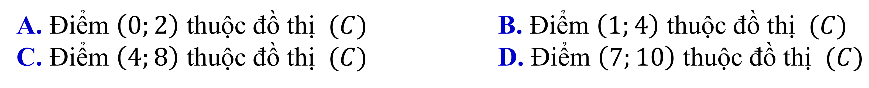
I
ÔN TẬP VỀ HÀM SỐ
1. HÀM SỐ, TẬP XÁC ĐỊNH CỦA HÀM SỐ
2. CÁCH CHO HÀM SỐ
3. ĐỒ THỊ HÀM SỐ
Đồ thị hàm số $y=f\left(x\right)$ xác định trên tập D là tập hợp tất cả các điểm $M(x,f\left(x\right))$, $x∈D,$ trong mặt phẳng tọa độ.
Ví dụ 1: Đồ thị hàm số $y=x+2$ là một đường thẳng.
Ví dụ 2: Đồ thị hàm số $y=\frac{1}{2}x^{2}$ là một đường parabol.
Ví dụ 3: Cho hàm số $y=x+\sqrt{x}+2$có đồ thị $(C)$. Phát biểu nào sau đây sai?
A. Điểm $\left(0;2\right)$ thuộc đồ thị $(C)$ B. Điểm $\left(1;4\right)$ thuộc đồ thị $(C)$
C. Điểm $\left(4;8\right)$ thuộc đồ thị $(C)$ D. Điểm $\left(7;10\right)$ thuộc đồ thị $(C)$
Notes:
.Nên đảo lại tử mẫu giống SGK cho HS dễ theo dõi. Chỗ nhận xét chưa đúng . Phải thay là “ Thương ….” như sách giáo khoa.
Số phức nghịch đảo không được kí hiệu là $z^{−1}$.

Slide 9
II
SỰ BIẾN THIÊN CỦA HÀM SỐ
Định nghĩa sự biến thiên của hàm số.
Định nghĩa: Cho hàm số $y=f\left(x\right)$xác định trên $\left(a;b\right)$
Hàm số y = f(x) gọi là đồng biến (tăng) trên (a;b) nếu
$$∀x_{1},x_{2}∈(a;b):x_{1}<x_{2}⇒f(x_{1})<f(x_{2}).$$
Hàm số y = f(x) gọi là nghịch biến (giảm) trên (a;b) nếu
$$∀x_{1},x_{2}∈(a;b):x_{1}<x_{2}⇒f(x_{1})>f(x_{2}).$$
2. Bảng biến thiên
Hàm số đồng biến trên (a;b)
Hàm số nghịch biến trên (a;b)
x
a
b
x
a
b
f(x)
f(x)
Notes:
.Nên đảo lại tử mẫu giống SGK cho HS dễ theo dõi. Chỗ nhận xét chưa đúng . Phải thay là “ Thương ….” như sách giáo khoa.
Số phức nghịch đảo không được kí hiệu là $z^{−1}$.

Slide 10
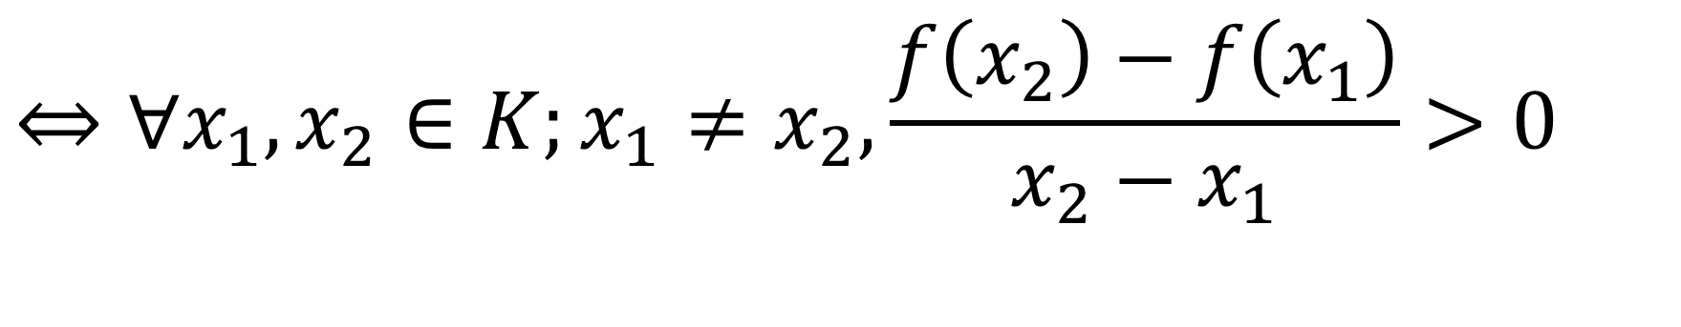
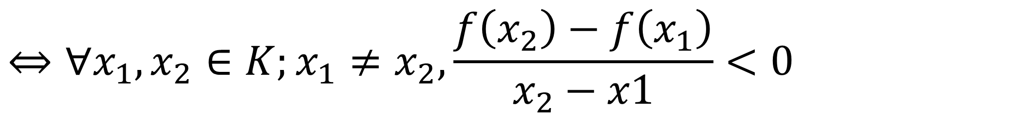
3. Khảo sát sự biến thiên của hàm số
Khảo sát sự biến thiên của hàm số là xét xem hàm số đồng biến, nghịch biến, không đổi trên các khoảng (nửa khoảng hay đoạn) nào trong tập xác định của nó
Nhận xét:
$$⇔∀x_{1},x_{2}∈K;x_{1}≠x_{2},\frac{f\left(x_{2}\right)−f\left(x_{1}\right)}{x_{2}−x_{1}}>0$$
+ Hàm số f đồng biến trên K
$$⇔∀x_{1},x_{2}∈K;x_{1}≠x_{2},\frac{f\left(x_{2}\right)−f\left(x_{1}\right)}{x_{2}−x1}<0$$
+ Hàm số f nghịch biến trên K
Notes:
.Nên đảo lại tử mẫu giống SGK cho HS dễ theo dõi. Chỗ nhận xét chưa đúng . Phải thay là “ Thương ….” như sách giáo khoa.
Số phức nghịch đảo không được kí hiệu là $z^{−1}$.

Slide 11
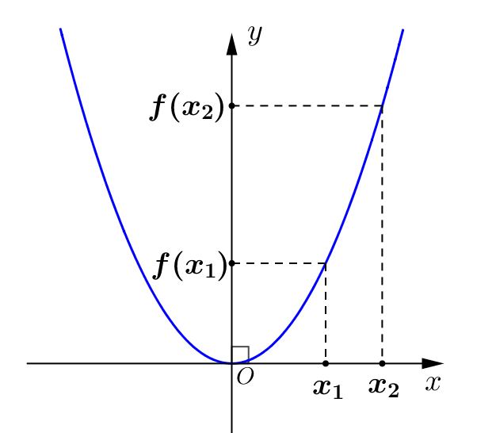
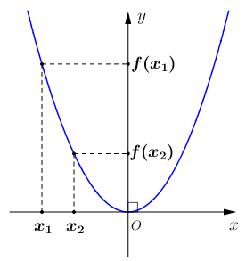
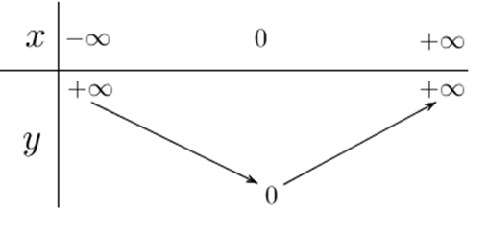
Ví dụ: Xét hàm số có bảng biến thiên như sau
Kết luận: Hàm số y = x² đồng biến trên
Hàm số y = x² nghịch biến trên
Notes:
.Nên đảo lại tử mẫu giống SGK cho HS dễ theo dõi. Chỗ nhận xét chưa đúng . Phải thay là “ Thương ….” như sách giáo khoa.
Số phức nghịch đảo không được kí hiệu là $z^{−1}$.

Slide 12
III
TÍNH CHẴN, LẺ CỦA HÀM SỐ
Định nghĩa
Hàm số y = f(x) với TXĐ D gọi là hàm số chẵn nếu $∀x∈D$ thì $−x∈D$ và $f(−x)=f(x).$
Hàm số y = f(x) với TXĐ D gọi là hàm số lẻ nếu $∀x∈D$ thì $−x∈D$ và $f\left(−x\right)=−f(x).$
2. Ví dụ: Xét tính chẵn lẻ của các hàm số sau
$a)​ y=3x^{2}−2$ $b) y=\frac{1}{x}$ $c) y=\sqrt{x}$
Lời giải
Tập xác định D = R.
Kết luận: Hàm số đã cho là hàm số chẵn.
Notes:
.Nên đảo lại tử mẫu giống SGK cho HS dễ theo dõi. Chỗ nhận xét chưa đúng . Phải thay là “ Thương ….” như sách giáo khoa.
Số phức nghịch đảo không được kí hiệu là $z^{−1}$.

Slide 13
2. Ví dụ: Xét tính chẵn lẻ của các hàm số sau
$a)​ y=3x^{2}−2$ $b) y=\frac{1}{x}$ $c) y=\sqrt{x}$
Lời giải
Tập xác định
Kết luận: Hàm số đã cho là hàm số lẻ.
Tập xác định
Khi thì
Kết luận: Hàm số đã cho không chẵn, không lẻ.
Notes:
.Nên đảo lại tử mẫu giống SGK cho HS dễ theo dõi. Chỗ nhận xét chưa đúng . Phải thay là “ Thương ….” như sách giáo khoa.
Số phức nghịch đảo không được kí hiệu là $z^{−1}$.

Slide 14
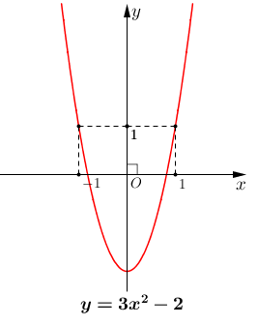
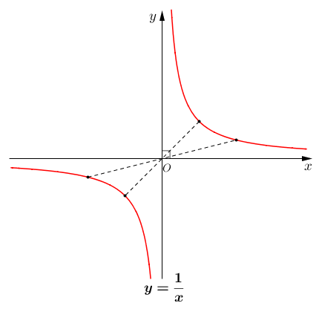
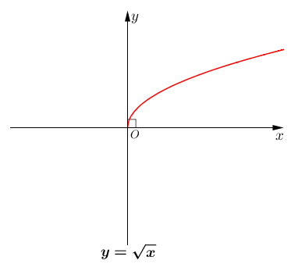
III
TÍNH CHẴN, LẺ CỦA HÀM SỐ
3. Đồ thị hàm số chẵn, hàm số lẻ
Nhận xét:
Đồ thị của một hàm số chẵn nhận trục tung làm trục đối xứng. Đồ thị của một hàm số lẻ nhận gốc tọa độ làm tâm đối xứng.
Notes:
.Nên đảo lại tử mẫu giống SGK cho HS dễ theo dõi. Chỗ nhận xét chưa đúng . Phải thay là “ Thương ….” như sách giáo khoa.
Số phức nghịch đảo không được kí hiệu là $z^{−1}$.

Slide 15
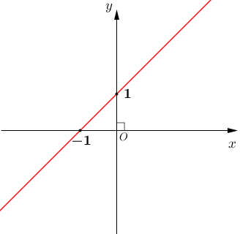
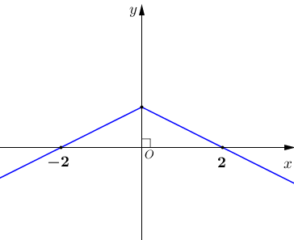
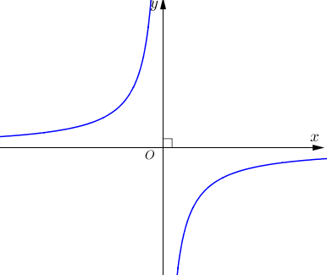
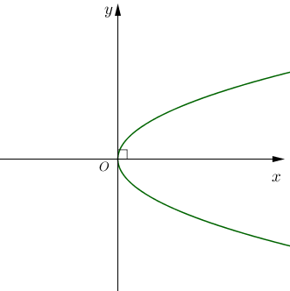
III
TÍNH CHẴN, LẺ CỦA HÀM SỐ
4. Luyện tập
Câu hỏi 1: Trong các đường dưới đây, đường nào là đường biểu diễn đồ thị của hàm số chẵn? hàm số lẻ?
A.
B.
D.
C.
Đáp án: A là đồ thị hàm số chẵn, D là đồ thị hàm số lẻ.
Notes:
.Nên đảo lại tử mẫu giống SGK cho HS dễ theo dõi. Chỗ nhận xét chưa đúng . Phải thay là “ Thương ….” như sách giáo khoa.
Số phức nghịch đảo không được kí hiệu là $z^{−1}$.

Slide 16
III
TÍNH CHẴN, LẺ CỦA HÀM SỐ
4. Luyện tập
Câu hỏi 2: Cho hàm số f(x) xác định trên khoảng (–∞;+∞) có đồ thị như hình vẽ. Hãy ghép mỗi ý ở cột trái với mỗi ý ở cột phải để được mệnh đề đúng.
Hàm số f là Hàm số f đồng biến Hàm số f nghịch biến | a) Trên khoảng (–∞;+∞). b) Hàm số lẻ. c) Trên khoảng (0;+∞). d) Trên khoảng (–∞;0). e) Hàm số chẵn.
Đáp án: 1-e; 2-d; 3-c.
Notes:
.Nên đảo lại tử mẫu giống SGK cho HS dễ theo dõi. Chỗ nhận xét chưa đúng . Phải thay là “ Thương ….” như sách giáo khoa.
Số phức nghịch đảo không được kí hiệu là $z^{−1}$.

Slide 17
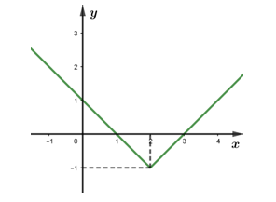
III
TÍNH CHẴN, LẺ CỦA HÀM SỐ
4. Luyện tập
Câu hỏi 3:
Cho hàm số
có đồ thị như hình vẽ. Kết luận nào trong các kết luận sau là sai?
A. Đồ thị hàm số cắt trục hoành tại hai điểm phân biệt.
B. Hàm số đạt giá trị nhỏ nhất tại .
C. Hàm số là hàm số chẵn.
D. Hàm số đồng biến trên khoảng .
Đáp án: C
Notes:
.Nên đảo lại tử mẫu giống SGK cho HS dễ theo dõi. Chỗ nhận xét chưa đúng . Phải thay là “ Thương ….” như sách giáo khoa.
Số phức nghịch đảo không được kí hiệu là $z^{−1}$.

